Slide 1
UBI模型介绍
翼卡车联网

Slide 2
大纲
介绍
关于模型要实现的几个点
综合模型建设
针对因子的小模型
统计与报表
各因子之关系
标准的设置
事务驱动模型的变化
输入与输出
准确率

Slide 3
介绍
本文主要介绍关于UBI模型的解决方案。

Slide 4
关于模型要思考的几个点
模型是用来干什么的?
关于UBI我们需要什么样的模型?
模型需要我们输入什么？
输入的数据需要怎样的统一标准？
输出什么？
输出的结果是怎样来的?
模型结果的准确性？

Slide 5
模型设计
当数据经过我们的模型，那么透过模型的分析与计算输出一个结果。
我们把我们的模型设计为三类：
第一类单个因子的分析与计算模型。（比如三急）
第二类是综合模型，把单个因子分析的结果交给综合模型进行整合，得到结果。
第三类是事件驱动型模型。针对多个因子之间的关联关系。当多个因子组合的结果达到某个值,则触发对综合模型的影响。

Slide 6
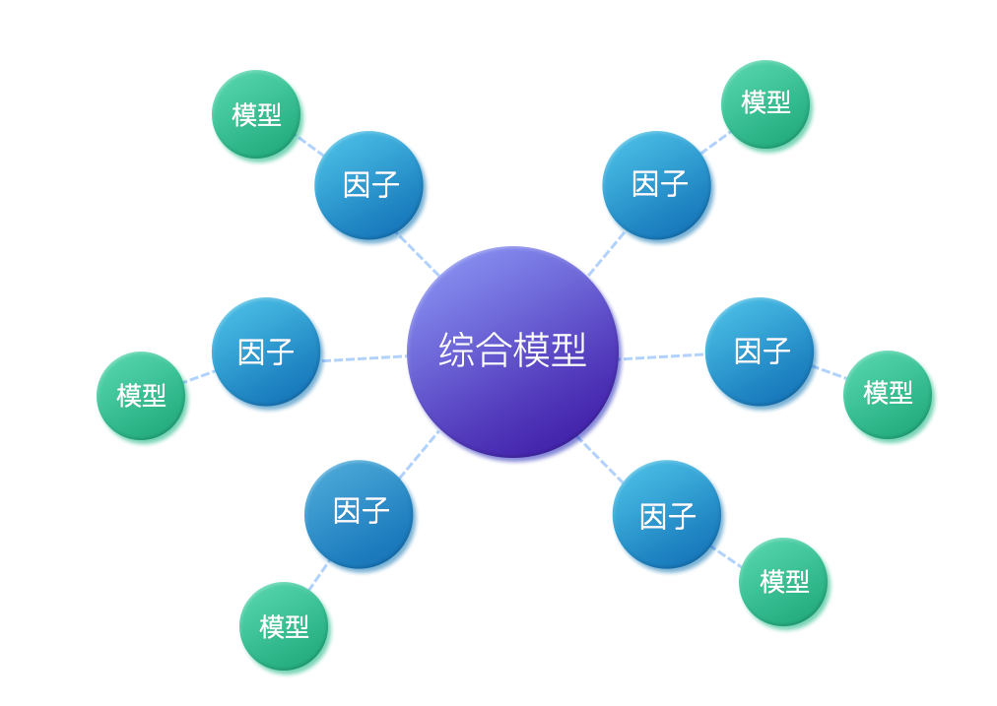

Slide 7
单因子
分析结果存储
单个因子”分析与计算模型”
每个因子分析的维度与算法都不可能完全一致，我们在具体分析每个因子的时候，再制定分析维度与具体算法。
对单个因子分析的结果进行打分
我们需要一个衡量，衡量标准根据因子来定义，确定单个因子的打分机制：
例如：在一天内，正常情况我充许你急加速一次。
如果超过一次，开始计分，超得越多分数越少。或者是根据总的加速次数来进行打分。
但是为了成就好车主，我们要有一个时间的概念在里面。
我们用类似于近一年近一月，这样的维度来进行处理。
Notes:
我们需要一个衡量，衡量标准根据因子来定义，确定单个因子的打分机制：
例如：在一天内，正常情况我充许你急加速一次。
如果超过一次，开始计分，超得越多分数越少。或者是根据总的加速次数来进行打分，
但是为了让车主成为一个好师机，我们要有一个时间的概念在里面。
我们用类似于近一年近一月，这样的维度来进行处理。

Slide 8
占比与分组
年龄得分
性别得分驾龄得分
人
车
路
环
境
操
控
使
用
5%
5%
5%
5%
40%
40%
每一组因子在综合模型中，所占的比例是不一样的。
在每组因子中，各因子所占的比例也是不一样的。

Slide 9
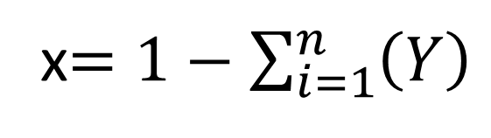
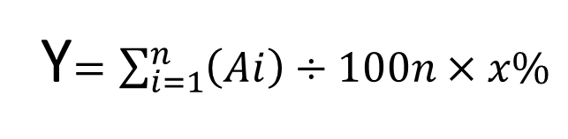
综合模型
设：
A为因子。
N为因子个数。
A1，A2，A3…….AN为因子1，因子2，因子3…因子n的得分。最高分为100分
X%为一组因子在综合模型中的总占比。
Y为单个组的风险系数。
则每一组因子在综合模型中的系数为：
Y$=\sum_{i=1}^{n}{\left(Ai\right)÷100n×x\%}$
综合模型风险系数为：(n为组个数,说明当x=0说明没有风险，最大值为1。
当x=1风险值达到最大)
x$=1−\sum_{i=1}^{n}{\left(Y\right)}$

Slide 10




驾驶里程：80分
使用(45%)
驾驶时长：70分
驾驶时长：60分
$$=$$
(80+70+60+100)$÷4÷100×0.45$ =0.3487
驾驶时长：100分
急加：50分
操控(55%)
急减：80分
$$=$$
(50+80+60)$÷3÷100×0.55=0.3483$
超速：60分

Slide 11
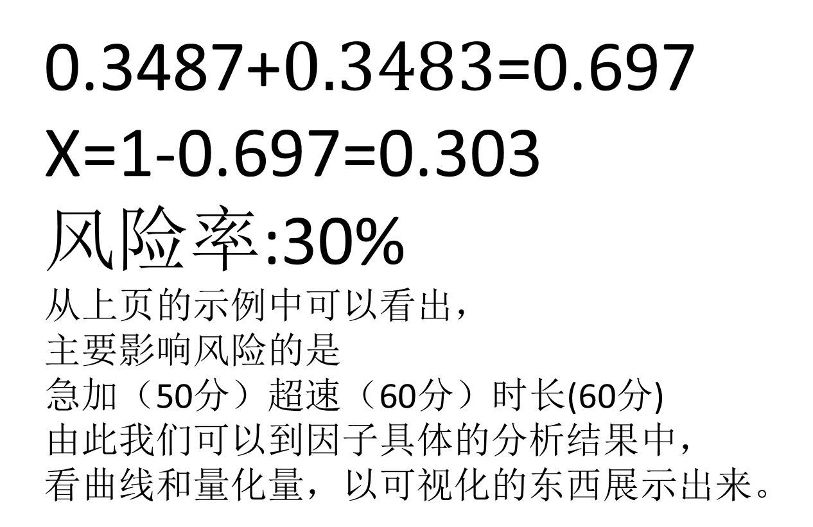
0.3487+$0.3483$=0.697
X=1-0.697=0.303
风险率:30%
从上页的示例中可以看出，
主要影响风险的是
急加（50分）超速（60分）时长(60分)
由此我们可以到因子具体的分析结果中，
看曲线和量化量，以可视化的东西展示出来。

Slide 12
回到最初的问题：
我们的模型输入是什么?输出是什么？
对于单个因子模型而言我们输入的是源数据，产出该因子多维度的结果数据和分数。
对于综合模型而言，我们输入的是因子的得分，因子所属组占比不同结果不同。
综合模型支持在一个组内的因子可以无限扩展！！！
所以我们每分析出一个因子后，就可以加入到综合的模型当中。。。

Slide 13
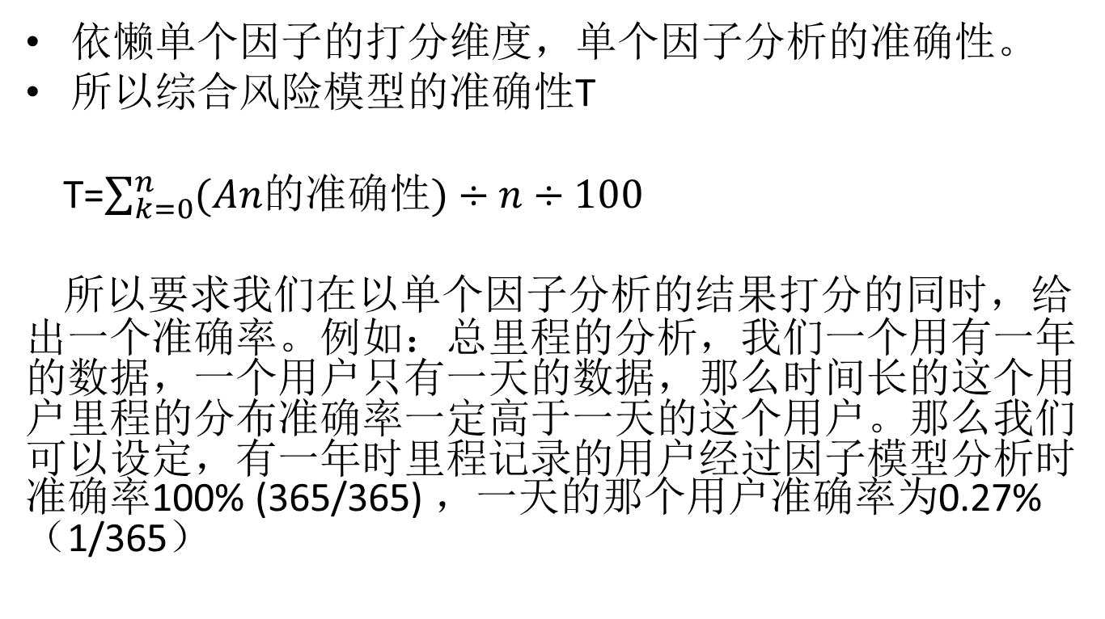
综合风险模型的准确性
依懒单个因子的打分维度，单个因子分析的准确性。
所以综合风险模型的准确性T
T=$\sum_{k=0}^{n}{(An的准确性)÷n÷100}$
所以要求我们在以单个因子分析的结果打分的同时，给出一个准确率。例如：总里程的分析，我们一个用有一年的数据，一个用户只有一天的数据，那么时间长的这个用户里程的分布准确率一定高于一天的这个用户。那么我们可以设定，有一年时里程记录的用户经过因子模型分析时准确率100% (365/365) ，一天的那个用户准确率为0.27%（1/365）

